Slide 1
4.-luokan tarina: Tarina digimaailmasta

Slide 2
Alkukeskustelu
Oletteko te tai tuttavanne joskus saaneet yhteydenottoja tuntemattomilta digimaailmassa?
Miten tulee reagoida, jos digimaailmassa tulee yhteydenotto tuntemattomalta?
Mikä on hyvän ja huonon salaisuuden ero?
Kolmen kohdan turvasääntö

Slide 3
Mitä on digitaalinen media
Digitaalinen media on mediaa, jota voidaan jakaa, säilyttää, muokata, luoda ja katsella digitaalielektronisilla laitteilla
Näihin kuuluvat esimerkiksi
tietokoneiden ohjelmat ja digitaaliset kuvat
videot, videopelit sekä nettisivut
sosiaalisen median sivustot, sekä kaikki digitaalinen tieto
digitaaliset tietokannat, sekä digitaaliset äänitteet

Slide 4
Tarina digimaailmasta
Mille pelaa peliä netissä. Yhtäkkiä pelin chattiin tulee viesti tuntemattomalta toiselta pelaajalta nimeltä Lore. Lore kysyy, minkä ikäinen Mille on ja missä hän asuu. Lore pyytää Milleltä myös kuvaa. Mille vastaa kysymyksiin, sillä olisi epäkohteliasta olla vastaamatta.
Keskustelu chatissa jatkuu jonkin aikaa. Sitten Lore sanoo, että tästä ei saa kertoa kenellekään. Vanhemmat voisivat suuttua ja tämä on Loren ja Millen oma salaisuus.

Slide 5
Keskustelua
Minkälaisia salaisuuksia ei pidä kertoa ja mitä pitää kertoa?
Milloin ei tarvitse olla kohtelias, milloin ja miten voi lähteä keskustelusta?
Aikuiselle kertomisesta, kuka on turvallinen aikuinen?
Mitä tässä tarinassa turvaohjeet (osaat kieltäytyä ja sanoa ei, osaat lähteä pois tilanteesta, joka on uhkaava sekä tiedät, kuinka pyydät apua ja keneltä) voisivat tarkoittaa?
Mitä ajattelet tilanteesta? Mikä siinä meni pieleen, mitä ei olisi pitänyt tehdä?
Miksi ei pidä antaa omia tietojaan/kuvia netissä?
Kuka se henkilö siellä vastapuolella voi olla?
Jos on tehnyt näin, niin mitä pitää tehdä?
Miksi ei saisi kertoa vanhemmille? Miksi pitäisi kertoa vanhemmille?

Slide 6
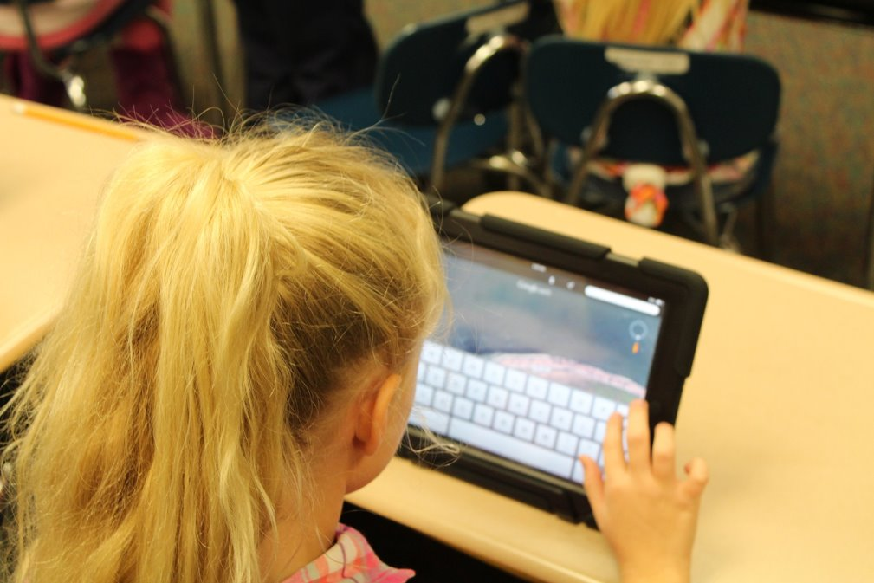
Digi- ja pelimaailman säännöt
Miksi on ikärajoja?
Ikärajoilla on tarkoitus suojella lapsia ja nuoria heille haitalliselta mediasisällöltä.
Ne eivät ole pelkkiä suosituksia vaan lakisääteisiä
Tällä pyritään ehkäisemään ahdistusta, pelkoa, hämmennystä, unihäiriöitä, painajaisia ja pelkotiloja

Slide 7
Lähteet:
Ehkäisevä Päihdetyö EHYT ry, Pelitaito. Pelikasvatus. Saatavissa: http://www.pelitaito.fi/new/pelikasvatus/
Kuvalähteet
Dia 3, Pixabay. https://pixabay.com/photos/question-mark-hacker-attack-mask-2883630/
Dia 4, Pixabay. https://pixabay.com/photos/smartphone-notebook-social-media-1735044/
Dia 5, Pixabay. https://pixabay.com/fi/illustrations/puhekupla-koominen-kuplia-4963778/
Dia 6, Pixabay. https://pixabay.com/photos/ipad-learning-tablet-computer-907577/​

